Slide 1
Дзюба Іван Михайлович
(26 липня 1931)
Презентацію виконала
учениця 11 класу
Лазурненської ЗОШ
І-ІІІ ст.
Байбуза Ірина

Slide 2
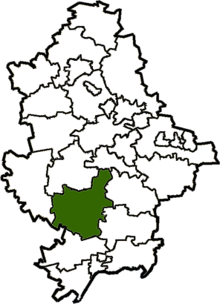

Народився 26 липня 1931 р. у с. Миколаївка Волноваського району на Донеччині.

Slide 3
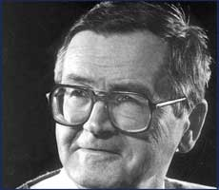
Іва́н Миха́йлович Дзю́ба — Герой України, український літературознавець, критик, громадський діяч, дисидент радянських часів, другий Міністр культури України (1992—1994)

Slide 4

Закінчив Донецький педагогічний інститут, аспірантуру Інституту літератури ім. Т. Г. Шевченка.

Slide 5
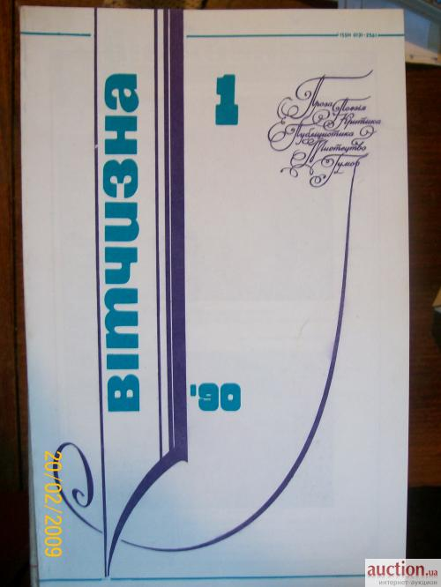
Працював у видавництвах і періодичній пресі. У 70-х роках зазнав переслідувань за погляди, висловлені в окремих публікаціях (Лондон, 1968; журнал "Вітчизна", 1990, №5-7)

Slide 6

Автор відомої скандальної книги “Інтернцаіоналізм чи русифікація”

Slide 7
Робота була оголошена антирадянською, автора виключили із Спілки письменників, і він теж опинився за ґратами. Починаючи з 1968 p., монографія багато разів виходила за кордоном українською, російською, англійською, французькою, італійською, китайською мовами. В Радянському Союзі як політичне звинувачення висувалася проти кожного, хто читав її чи бодай тримав у руках, якщо це ставало відомо КДБ.

Slide 8
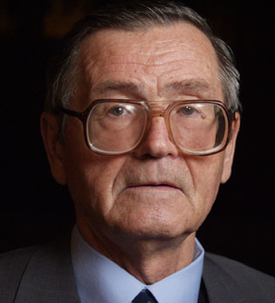

Неоціненний особистий внесок І. М. Дзюби у розвиток процесів демократизації й розбудови Української держави. Участь у русі за незалежність України він розпочав ще у 50-і роки.

Slide 9
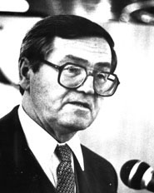
У вересні 1966 року, у день 25-ліття початку розстрілу євреїв у Бабиному Яру, Іван Дзюба разом з Віктором Некрасовим, Геліем Снєгірьовим і Володимиром Войновичем взяв участь у недозволеному траурному мітингу і виступив там.

Slide 10
1972 р. був заарештований. Півтора року перебував Іван Михайлович в ув'язненні, потім — під офіційним наглядом, будучи позбавлений можливості творчої роботи. Єдиний пункт звинувачення — праця "Інтернаціоналізм чи русифікація?".

Slide 11
11-16.03.73 р. відбувся суд над Іваном Дзюбою і Київський обласний суд засудив його за ст. 62 КК УРСР до 5 років таборів і 5 років заслання. Іван Дзюба тоді мав відкриту форму туберкульозу, цироз легенів. У жовтні 1973 р. він звернувся до Президії Верховної Ради УРСР з проханням про помилування. Ураховуючи часткове визнання вини, 06.11.73 р. ПВР УРСР помилувала І. Дзюбу, він був звільнений.

Slide 12
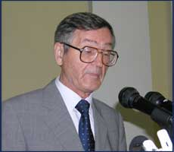
Нині Іван Дзюба — академік-секретар відділення літератури, мови і мистецтвознавства Національної Академії Наук України, редактор журналу "Сучаснiсть", президент Національної асоціації україністів, співголова Головної Редакційної колеґії "Енциклопедії сучасної України". Іван Дзюба — один з найавторитетніших і поважних діячів української культури.

